Slide 1



Bootcamp
SANTANDER

Slide 2
Angular trainning
Pré-requisitos

Slide 3
Objetivos
Alinhar os conhecimentos básicos para o curso de Angular;
Revisar assuntos básicos sobre Web.

Slide 4

Editores

Slide 5





Principais Editores
Atom
Sublime Text
Brackets
Visual Studio Code

Slide 6

Porque usar Visual Studio Code?
Open Source
Multiplataforma
Extensivo
Git integrado
Escrevemos menos
Referência: https://code.visualstudio.com/docs

Slide 7
HTML

Slide 8

O que é HTML?
Linguagem de Marcação de Hipertexto (HTML) é o bloco de criação mais básico da Web. Este descreve e define o conteúdo de uma página da Web;
Não é uma linguagem de programação;
Linguagem de marcação que define a estrutura do seu conteúdo;
HTML consiste numa série de elementos, que utiliza para incluir diferentes partes do conteúdo para fazê-lo aparecer de uma certa maneira, ou agir de uma certa maneira
A inclusão de tags pode interligar as palavras ou imagens em outro lugar, colocar as palavras em itálico, e pode tornar o tipo de letra maior ou menor, e assim por diante.
Referência: https://developer.mozilla.org/pt-BR/docs/Web/HTML

Slide 9
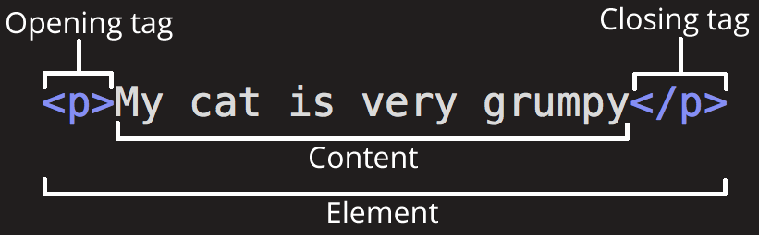
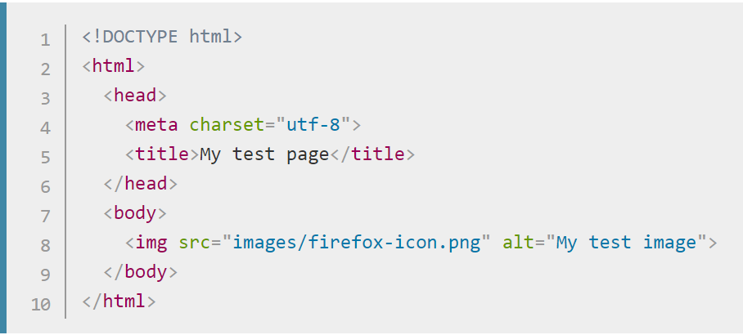
Anatomia de
um elemento HTML
Anatomia de
um documento HTML

Slide 10
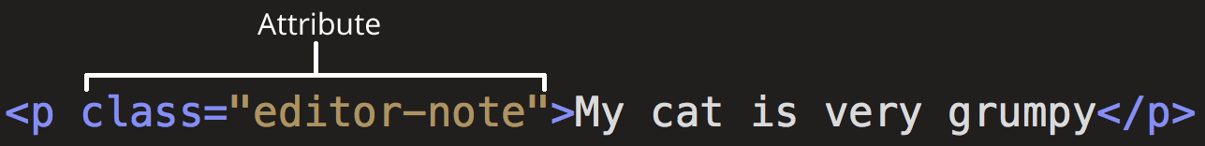
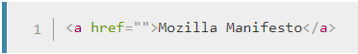
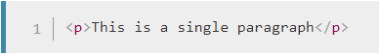
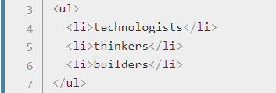
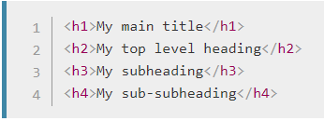
Elementos podem conter atributos
Links
Elementos Vazios
Parágrafo
Listas
Cabeçalhos

Slide 11
CSS

Slide 12

O que é CSS?
CSS (Cascading Style Sheets ou em português: folhas de estilos em cascata) é uma linguagem de estilo usada para descrever a apresentação de um documento escrito em HTML ou em XML (incluindo várias linguagens em XML como SVG ou XHTML). O CSS descreve como elementos são mostrados na tela, no papel, no discurso ou em outras mídias.
Referência: https://developer.mozilla.org/pt-BR/docs/Web/CSS

Slide 13
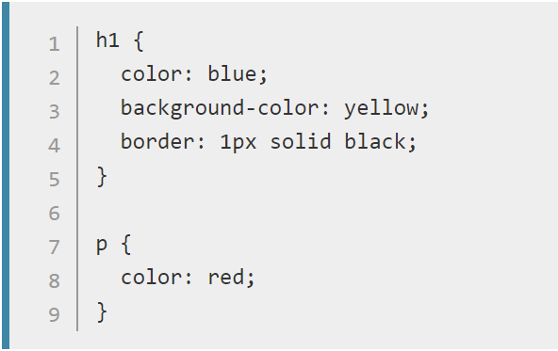
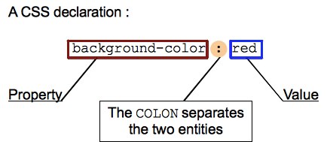
Como o CSS afeta o HTML?

Slide 14
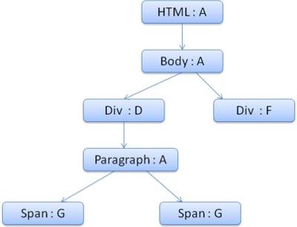
D.O.M (Modelo de objeto do documento)
É uma interface de programação para documentos HTML, XML e SVG. Ele fornece uma representação estruturada do documento como uma árvore;
O DOM define métodos que permitem acesso à árvore, para que eles possam alterar a estrutura, estilo e conteúdo do documento;
O DOM fornece uma representação do documento como um grupo estruturado de nós e objetos, possuindo várias propriedades e métodos;
Os nós também podem ter manipuladores de eventos que lhe são inerentes, e uma vez que um evento é acionado, os manipuladores de eventos são executados;
Essencialmente, ele conecta páginas web a scripts ou linguagens de programação.

Slide 15
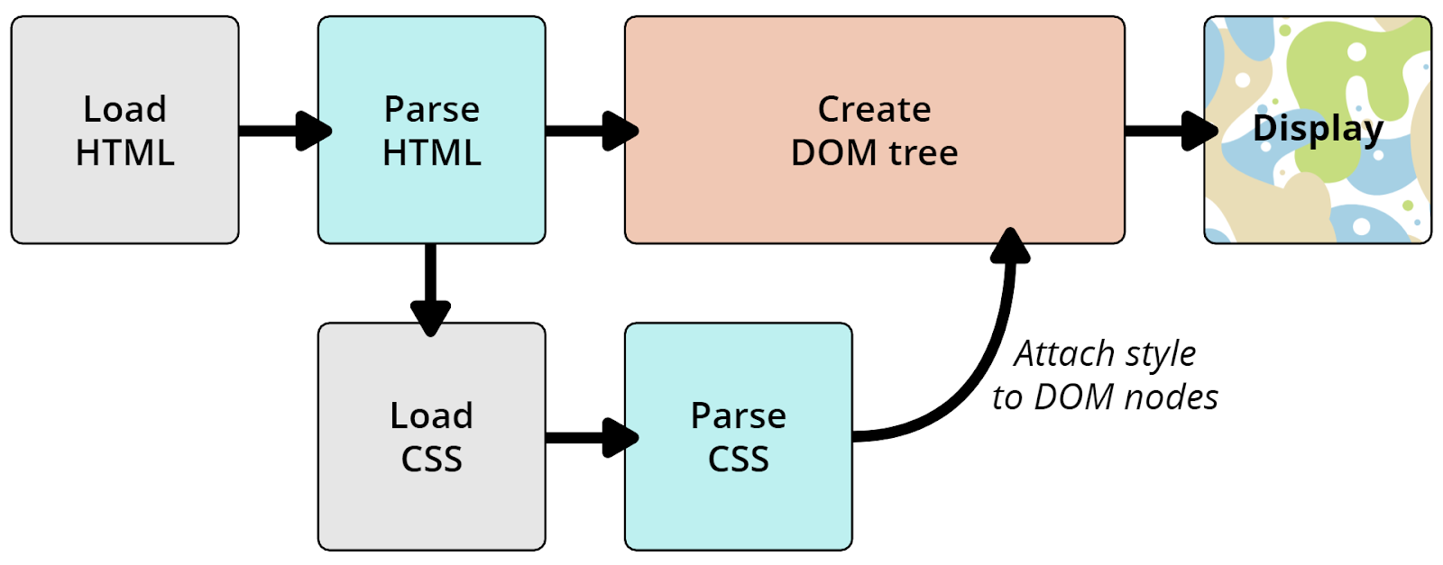
Como o Css funciona
1. O navegador converter HTML e CSS para dentro do DOM.
2. O navegador mostra o conteúdo do DOM

Slide 16
Javascript

Slide 17

O que é Javascript?
JavaScript® (às vezes abreviado para JS) é uma linguagem leve, interpretada e baseada em objetos com funções de primeira classe, mais conhecida como a linguagem de script para páginas Web, mas usada também em vários outros ambientes sem browser como node.js, Apache CouchDB e Adobe Acrobat. É uma linguagem de script multi-paradigma, baseada em protótipo que é dinâmica, e suporta estilos de programação orientado a objetos, imperativo e funcional.
Referência: https://developer.mozilla.org/pt-BR/docs/Web/javascript

Slide 18

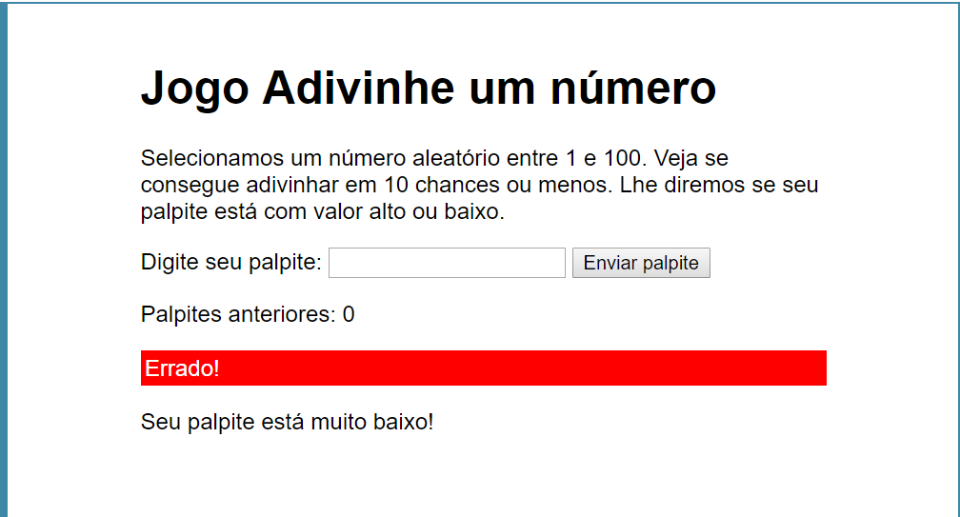
30
MIN
Exercício Proposto
Quero que você crie um jogo simples do tipo adivinhe um número.
Ele deve gerar um número aleatório de 1 a 100, depois desafiar o jogador a adivinhar o número em 10 rodadas.
A cada rodada deve ser dito ao jogador se ele está certo ou errado, se estiver errado, deve ser dito se o palpite é muito baixo ou muito alto. Também deve ser mostrado ao jogador os números que ele tentou adivinhar anteriormente.
O jogo termina se o jogador acertar o número ou acabarem o número de tentativas.
Quando o jogo acabar, deve ser dado ao jogador a opção de jogar novamente.

Slide 19
Angular trainning
Requisitos - Funcional

Slide 20
Single Page applications

Slide 21
O que são as SPA(s)
Com mais e mais profissionais estudando e usando JavaScript, grandes empresas como Google, Yahoo!, Apple e Microsoft passaram a desenvolver padrões e técnicas para incrementar a performance de seus scripts, separar e isolar porções de código e fazer uso de orientação à objeto mais avançada na linguagem. Uma das consequências dos estudos e experimentos realizados foram aplicações inteiramente contidas no browser que não precisam fazer requisições de novas páginas no servidor. As melhores práticas aprendidas foram transformadas no conceito de Single Page Applications, ou SPAs .
As SPAs são aplicações completas, desenvolvidas em JavaScript, que funcionam quase como se estivessem sendo executadas nativamente no desktop. O Google foi pioneiro nesta tecnologia e o mundo o seguiu. Atualmente, a maior parte das aplicações “web 2.0” usam este modelo: o Gmail, a busca do Google, o Google Drive, Facebook, o Twitter, o FourSquare, o Instagram, blogs, sites corporativos, dentre outros.
Referência: https://imasters.com.br/desenvolvimento/single-page-applications-e-outras-maravilhas-da-web-moderna/

Slide 22
Orientação
a
objetos

Slide 23
O QUE É ORIENTAÇÃO A OBJETOS?
É um paradigma de programação, ou para melhor dizer é um estilo de programação que tem como objetivo trazer objetos do mundo real para dentro da programação.
Para entender melhor orientação a objetos precisamos saber a real diferença entre classes e objetos.
Classes funcionam como moldes, elas possuem a função de definir os atributos e os métodos de um determinado objeto, mas elas não são o objeto em si.
Vamos pensar em uma forma de gelo. A forma de gelo é o molde do gelo, esse molde define as características do gelo terá, como por exemplo o tamanho e formato que o gelo terá, mas o molde não é o gelo em si.
Neste caso podemos dizer que a forma de gelo equivale a Classe e o Objeto ao gelo produzido a partir desse molde.
O Angular utiliza orientação a objetos e por isso é importante deixar os conceitos de orientação a objetos bem definidos para facilitar o desenvolvimento.

Slide 24
ALGUNS conceitos
IMPORTANTES
extends (herança): é a capacidade que uma classe tem de herdar métodos e atributos de outra classe.
Uma classe pode herder somente uma classe.
Quando uma classe extends de outra classe, a classe que recebeu o extends precisa ter uma chamada para a função super().
super(): é uma função que ajusta o contexto das variáveis
Ela deve ser chamda dentro de um construtor.
Polimorfismo: é a sobrescrita de método.
Uma classe filha define o seu próprio comportamento baseado em um método implementado na classe pai.
Implements (interface): a interface define como uma classe deve implementar os seus métodos.
A interface somente relaciona quais métodos deverão ser implementados.
A classe que implementa essa interface deve dizer COMO o método deve se comportar.
Generics (T): permite que componentes, classes ou métodos sejam reutilizáveis.

Slide 25
MVC

Slide 26
O que é o mvc ?
Model-view-controller (MVC), em português modelo-visão-controlador, é um padrão de arquitetura de software que separa a representação da informação da interação do usuário com ele.
É normalmente usado para o desenvolvimento de interfaces de usuário que divide uma aplicação em três partes interconectadas. Isto é feito para separar representações de informação internas dos modos como a informação é apresentada para e aceita pelo usuário. O padrão de projeto MVC separa estes componentes maiores possibilitando a reutilização de código e desenvolvimento paralelo de maneira eficiente.
Referência: https://pt.wikipedia.org/wiki/MVC

Slide 27
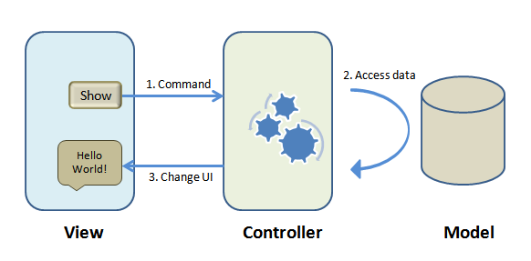
Como funciona o m-v-c

Slide 28
MVVM

Slide 29
O que é MVVM
O MVVM é um pattern que foi criado em 2005, por John Gossman, um dos arquitetos do WPF e Silverlight na Microsoft. O MVVM assemelha-se em alguns aspectos o MVC (Model View Controller) e ao MVP (Model View Presenter), podemos até dizer que o MVVM é uma especialização do MVP adaptado para a arquitetura do WPF E Silverlight. Conceitualmente, o MVVM e o MVP são idênticos, o que os diferencia é que o MVVM é específico para a arquitetura do WPF e Silverlight e o MVP é independente de plataforma.
Referência: https://www.devmedia.com.br/entendendo-o-pattern-model-view-viewmodel-mvvm/18411

Slide 30
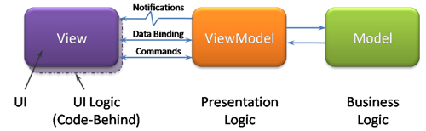
Arquitetura

Slide 31
Requisitos
reatividade

Slide 32
O que é reatividade?
Programação reativa é programar com fluxos (streams) de dados assíncronos;
Assíncrono significa que não se realiza ao mesmo tempo ou no mesmo ritmo de desenvolvimento;
Em setembro de 2014 foi lançado o Manifesto reativo (https://www.reactivemanifesto.org/) que representa os princípios da Programação Reativa;
O principal apelo para a adoção desse paradigma de programação é o contínuo crescimento da Internet nos mais diversos aspectos como maior quantidade de usuários, maior quantidade de requests, mais dados, e maior exigência de performance e tempo de resposta, além da intolerância a downtime e maior quantidade de nós de servidores por aplicação necessários para atender a toda essa demanda.

Slide 33

Reatividade no angular
Programação reativa com RxJS;
RxJS é dependência do Angular;
RxJS está presente no HTTP, Forms, Rotas.
Fonte: http://reactivex.io/

Slide 34
reatividade
Quais as dúvidas?

Slide 35
BOOTSTRAP

Slide 36
O QUE É BOOTSTRAP?
O Bootstrap é um kit de ferramentas para desenvolvimento com HTML, CSS e JS.
Nos permite criar rapidamente projetos iniciais responsivos.
Nos ajuda também a seguir um padrão de layout.
É a biblioteca de componentes front-end mais popular do mundo.
Site: https://getbootstrap.com/

Slide 37
INSTALAÇÃO
No Angular podemos utilizar o bootstrap para estilizar a nossa aplicação, porém para utilizarmos é necessário realizar a instalação e configuração no projeto.
Possuimos diversas maneiras de realizer a instalação, no qual podemos verificar no site do Bootstrap quais são elas.
Geralmente, dentro no nosso projeto, instalamos o bootstrap através de linha de comando:
npm install bootstrap
Após finalizar a instalação, precisamos acessar o arquivo angular-cli.json do nosso projeto e adicionar em styles o caminho do arquivo do bootstrap.

Slide 38
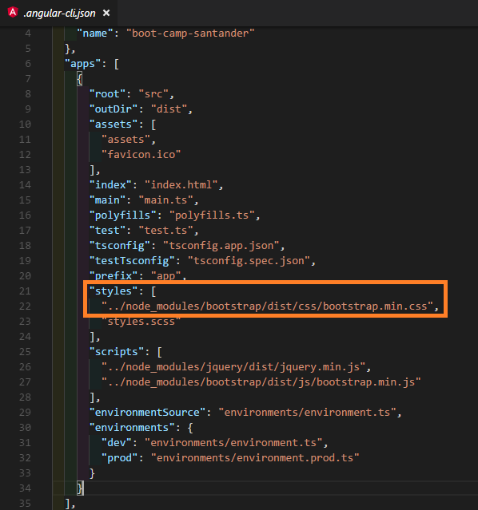
RESULTADO ESPERADO

Slide 39
Typescript

Slide 40
O que é typescript ?
TypeScript é uma linguagem de script criada e desenvolvida pela Microsoft.
A sintaxe é um superconjunto de JavaScript, que adiciona tipagem estática opcional - todo código JavaScript também é TypeScript válido.
Referência: https://pt.wikipedia.org/wiki/TypeScript

Slide 41
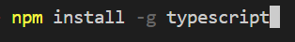
INSTALANDO O TYPESCRIPT
O Typescript pode ser instalado via NPM:

Slide 42
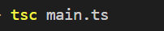
Transpilar
Transpilar significa converter um código fonte em outro por meio de um processo de compilação, ou seja, o programador escreve o código fonte em uma linguagem que após ser compilada gerará um código equivalente em outra linguagem.

Slide 43
O que é ES6 ?
ES6, ECMAScript 6 ou ES2015, é simplesmente a mais nova versão do JavaScript.

Slide 44
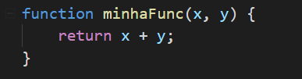
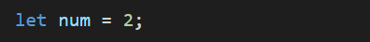
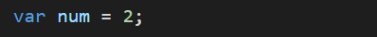

typescript
Declarando variáveis
Funções
Declarando variáveis
Com Let
após transpilado
Constantes
após transpilado

Slide 45
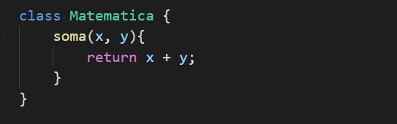
Declarando Classe

Slide 46
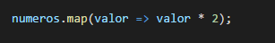
Arrow functions
As arrows functions são uma forma simplificada de utilizar função no ES6.
Exemplo:

Slide 47
git

Slide 48

O que é o git?
Git basicamente é um sistema de controle de versão;
É um software livre;
É utilizado para podermos desenvolver projetos em que várias pessoas podem contribuir simultaneamente;
Editando e criando novos documentos que os mesmos possam existir sem o risco de suas alterações serem sobrescritas.
Referência: https://git-scm.com

Slide 49
Git - Principais comandos
Para realizar a criação de repositórios.
Criar repositório local
git init <nome do projeto>
Baixar um projeto e o histórico de versões
git clone <url>

Slide 50
git - Principais comandos
Para realizar mudanças.
Lista arquivos novos ou modificados
git status
Mostra diferença nos arquivos
git diff
Faz o snapshot de um arquivo na preparação para versionamento
git add <arquivo>
Grava o snapshot permanentemente do arquivo no histórico de versão
git commit -m “descrição alteração”

Slide 51
Git - Principais comandos
Para realizar mudanças em grupo.
Lista todos os branches locais no repositório atual
git branch
Cria um novo branch
git branch <nome do branch>
Muda para um branch especifico
git checkout <nome do branch>
Realiza o merge do branch atual para um especifico
git merge <nome do branch>
Exclui um branch
git branch -d <nome do branch>

Slide 52

O GitHub é um serviço web que oferece diversas funcionalidades extras aplicadas ao git;
Onde você pode hospedar gratuitamente seus projetos;
Projetos com desenvolvimento OpenSource estão disponiveis para poder acompanhar ou sugerir modificações;
O Angular é um dos projetos disponíveis.
Referência: https://github.com/

Slide 53
Git
Quais as dúvidas?

Slide 54
Angular trainning
Requisitos - Estrutural

Slide 55
Configuração
De
ambiente

Slide 56


Primeiros passos
Para que possamos desenvolver em Angular precisamos instalar algumas ferramentas:
Node.js
npm
Angular CLI

Slide 57
Node.js
É uma plataforma de execução de códigos JavaScript.
O Node.js é utilizado para criação de aplicações JavaScript fora do contexto do browser.
Com o Node.js podemos criar aplicações server-side, ou seja, aplicações JavaScript que executam do lado do servidor.
Também é possível criar aplicações locais, desde Single Page Applications, que justamente é o caso do Angular, até a criação de aplicativos nativos para dispositivos móveis.
Site: https://nodejs.org/en/

Slide 58
npm
É o gerenciador de pacotes do Node.js.
Através do npm, podemos efetuar a instalação de pacotes reutilizáveis.
Antes de criar algum pacote para a sua aplicação, verifique no site do npm se já não existe algum pacote criado que irá atender a sua necessidade.
Site: https://www.npmjs.com/

Slide 59
15
MIN
instalação
Quando realizamos a instalação do Node.js ele também instala o npm.
Neste caso precisamos somente entrar no site do Node.js e fazer o download da versão mais recente.
No caso do Windows, devemos executar o instalador e utilizar o famoso Next, Next e Finish.
Também é possível instalar o Node.js para Linux e macOS utilizando linha de comando.
Para verificarmos se o Node.js e o npm foram instalados com sucesso, devemos acessar o Prompt de Comando (Windows), Shell (Linux) ou Terminal (macOS).
Quando instalamos o Node.js passamos a ter acesso ao comando node.
Sendo assim, basta executarmos o comando node –v .
Esse comando irá exibir a versão do Node.js instalada, ao exibir esta versão significa que o comando foi reconhecido e o node foi instalado com sucesso.
Da mesma maneira podemos executar o commando npm –v para verificarmos a instalação do npm.

Slide 60
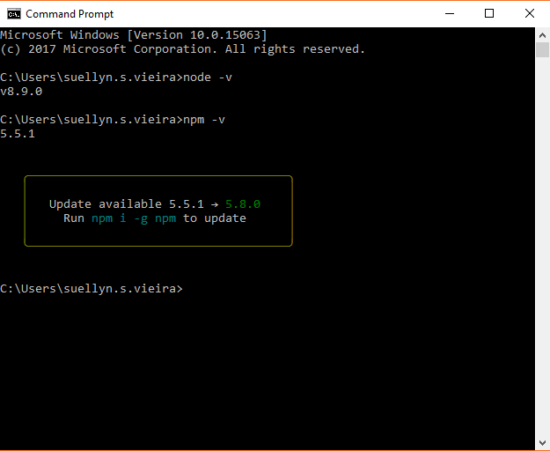
RESULTADO ESPERADO

Slide 61
Angular cli

Slide 62
O que é o angular cli?
É um pacote JavaScript que automatiza as rotinas de desenvolvimento.
E como o próprio site informa, o Angular CLI é uma interface de linha de comando para aplicações Angular.
Através do Angular CLI podemos inciar projetos de forma rápida, fácil e já funcional dentro das melhores práticas.
Também podemos gerar novos componentes, rotas e serviços, ou seja, podemos criar diversos recursos.
Sendo assim, ele nos ajuda a automatizar todos os processos deixando o nosso trabalho mais rápido.
O Angular CLI também permite a criação de servidores locais, assim podemos realizar testes durante o processo de desenvolvimento.
E a partir dele Podemos também gerar o Build de produção.
Site: https://cli.angular.io/

Slide 63
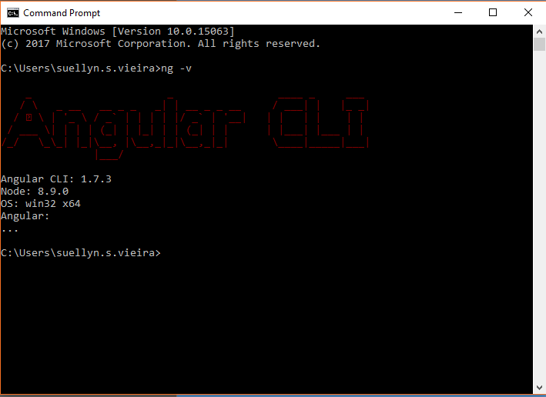
15
MIN
instalação
Para fazer a instalação do Angular CLI vamos utilizar o pacote npm.
No Prompt de Comando devemos rodar o seguinte comando:
npm install –g @angular/cli
Após a instalação passamos a ter acesso ao commando ng, que nos permitirá executar comandos do pacote Angular CLI
Para verificarmos se foi instalado com sucesso devemos utilizar o comando ng –v .

Slide 64
PRINCIPAIS COMANDOS
O Angular CLI possui diversos comandos feitos para facilitar a vida dos desenvolvedores e automatizar os processos.
Entre todos os comandos, os principais e os mais utilizados são:
ng new my-app-name – cria um novo projeto
ng generate – cria componentes, rotas, serviços e pipes.
ng serve – cria um servidor local para testarmos nossa aplicação durante o desenvolvimento.
ng help – mostra a lista de todos os comandos possíveis que poderão ser utilizados.

Slide 65
15
MIN
Utilizando angular cli
Para praticar melhor estes comandos vamos treiná-los.
Primeiro vamos criar o projeto meu-primeiro-projeto.
Lembrando que o comando de criação do projeto cria uma pasta com o nome do projeto, para seguir com os passos é necessário rodar os próximos comandos dentro desta pasta.
Em seguida, vamos dar um start em nosso projeto.
Vamos acessar a url para o teste local.
Agora podemos ver nosso primeiro projeto funcionando!

Slide 66
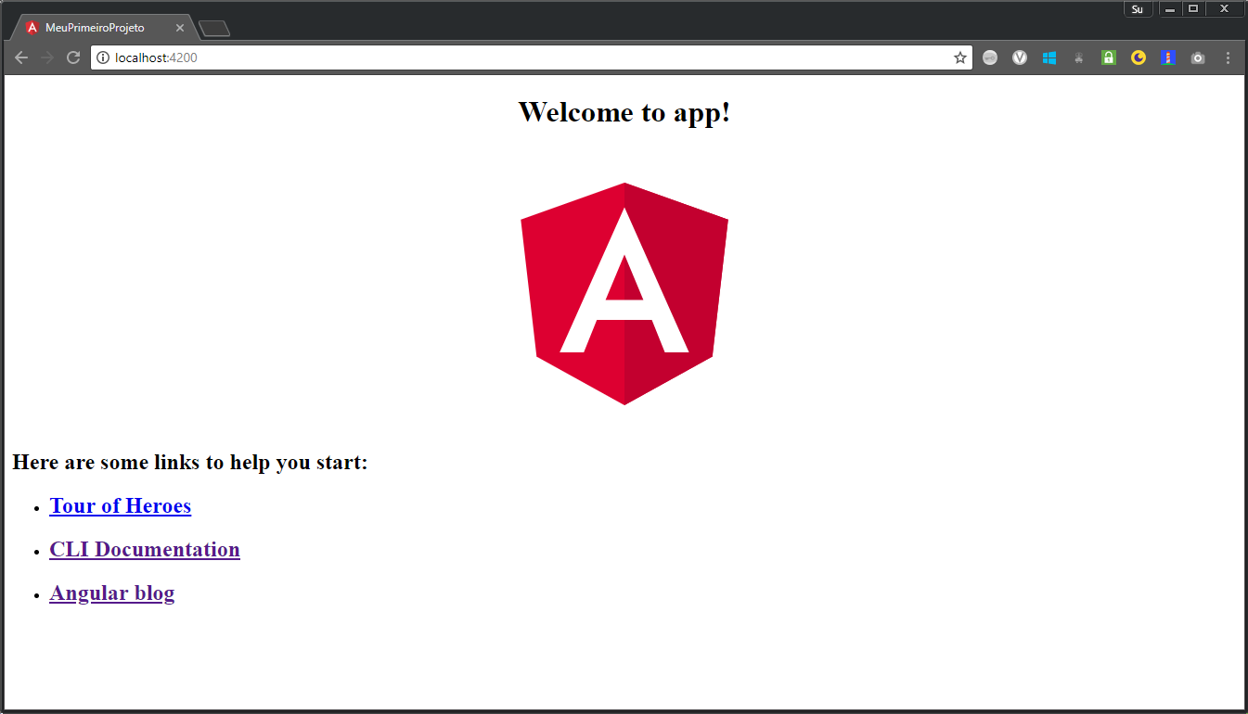
RESULTADO ESPERADO

Slide 67
Estrutura de pastas

Slide 68
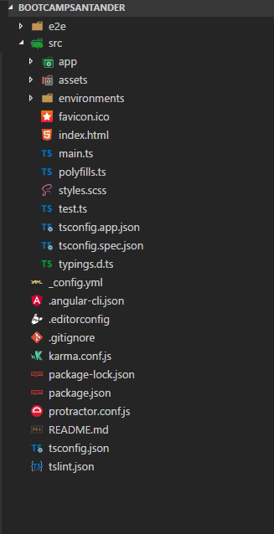
Entendendo a estrutura
Quando criamos um projeto utilizando o Angular CLI, ele mesmo disponibiliza uma estrutura de pastas.
Essa estrutura de pastas é um padrão utilizado pela maioria dos projetos feitos em Angular.

Slide 69
node_modules: Contém os pacotes npm da aplicação, todas a bibliotecas e dependências.
package.json: este arquivo contém as informações de comandos de scripts.
tsconfig.json: arquivo de configuração do TypeScript.
angular-cli.json: arquivo fundamental para parametrizar as informações básicas do projeto.
src: diretório que irá conter toda a codificação da aplicação.
src/assets: onde serão incluídos os arquivos estáticos da aplicação. Imagens, Arquivos Js, Arquivos CSS.
src/app: onde serão criados os componentes que serão utilizados na aplicação.
app.module.ts: módulo da aplicação.
*.component: são os arquivos de componentes da aplicação.
app.component.ts: são as classes dos componentes que irão controlar o HTML.
app.component.html: arquivos HTML.
app.component.spec.ts: arquivos de teste.
app.component.css: arquivos css do componente.
src/app/shared: não é criada automaticamente, porém podemos criar esta pasta para recursos compartilhados.
src/app/*: devemos criar diretórios para organizar nossos componentes de forma separada.
./e2e: é a pasta que irá conter os testes funcionais.

Slide 70
lint

Slide 71
O que é lint?
O lint é quando escaneamos todo o código do desenvolvedor, procurando por erros como por exemplo: um ponto e vírgula faltando, um import que não esta sendo utilizado ou uma vírgula que esta faltando.
A maioria dos editores como VSCode, Sublime, Atom possuem plugins que irá nos ajudar a fazer este lint.
Além desses plugins, também podemos criar um arquivo que pode ser compartilhado por uma equipe de desenvolvedores por exemplo. Este arquivo pode conter por exemplo o tamanho da tabulação da indentação, fazendo com que todos os desenvolvedores possuam um padrão.
O Angular CLI por sua vez também nos ajuda a realizar este lint através do comando:
ng lint
Este comando irá escanear todo o código e verificar se o mesmo está de acordo com o style guide.
Isso é muito importante pois o Style Guide nos ajuda a ter um padrão de código em todos os projetos.

Slide 72
15
MIN
Utilizando o ng lint
Para visualizarmos o ng lint em funcionamento vamos criar um novo projeto.
Neste projeto vamos causar um erro colocando um ponto-e-virgula a mais no arquivo app.component.ts
Agora vamos rodar o comando.
Vamos para o live code!

Slide 73
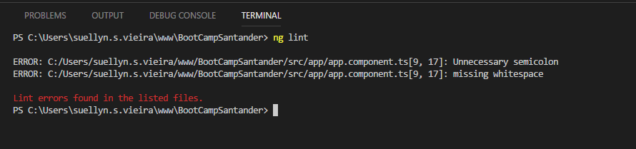
RESULTADO ESPERADO

Slide 74
TESTES

Slide 75
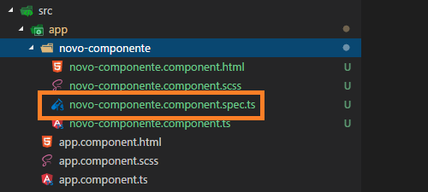
TESTES UNITÁRIOS
O Angular nos permite criar testes unitários.
Ou seja, é possível criar scripts capazes de simular o comportamento de um componente em cenários distintos.
Os testes unitários garantem que quando for inserido em um aplicação real, ele se comportará de forma esperada.
Estes testes são separados por components e devem ser criados na mesma pasta do componente com o sufixo .spec .

Slide 76
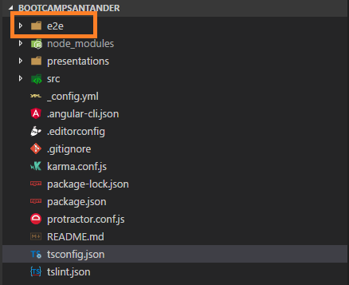
TESTES funcionais
Chamados de testes end to end ou E2E.
Permite testarmos o funcionamento do fluxo completo da navegação dentro da aplicação, simulando os passos de um usuário real.
Com ele também conseguimos encontrar divergências entre cada versão de browser.
Os arquivos de teste funcionais ficam dentro da pasta ./e2e/ .

Slide 77
Angular trainning
Anatomia - Fundamentos

Slide 78
componentes

Slide 79
O QUE SÃO COMPONENTES?
São pequenas partes lógicas que podem ser reutilizadas dentro da aplicação.
Servem para controlar determinada parte da tela, que chamamos de view/template.
Através deles podemos criar elementos personalizados, como Cabeçalho, Rodapé da página ou uma listagem de produtos.
Para o Angular sempre devemos pensar de forma componentizada, ou seja separando a aplicação em pequenas partes lógicas (componentes), que juntas formam o resultado final.

Slide 80
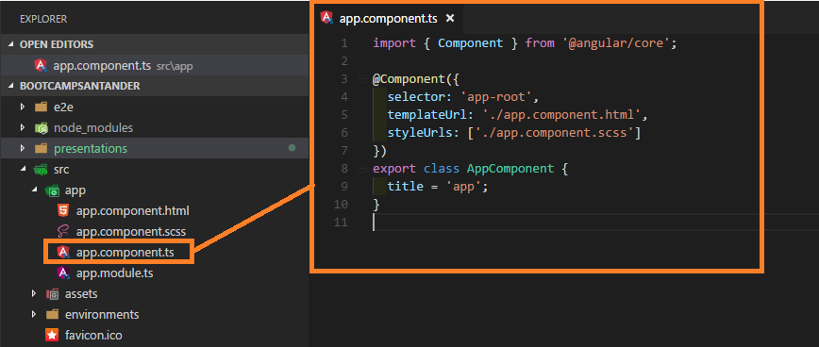
COMPONENTE PRINCIPAL
O Angular possui um componente principal, que fica localizado dentro da pasta src/app/.

Slide 81
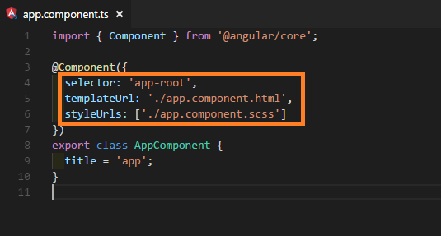

INTRODUÇÃO A CRIAÇÃO DE COMPONENTES
De acordo com as boas práticas do Angular, os componentes deverão ser separado por pastas dentro do diretório src/app/ .
O nome do arquivo deverá ser composto por nome.component.ts .
O nome da classe do componente deverá ser composto por NomeComponent .
Uma classe será transformada em componente após decorarmos a mesma com o decorator @Component().
Dentro do @Component() passamos algumas instruções, chamadas de metadados.
Apêndice: Lembre-se de verificar o Style Guide e o Best Pratices para entender melhor as convenções de nomemclatura.

Slide 82
mETADADOS
Alguns dos metadados mais importantes são: styleUrls, templateUrl e selector.
selector: 'app-root’ – indica qual será o nome utilizado para instanciar o componente no template. Pode ser instanciado como:
Tag: selector: 'app-topo’ - <app-topo></app-topo>
Classe: selector: '.app-topo’ - <div class="app-topo"></div>
Atributo: selector: '[app-topo]’ - <div app-topo></div>
templateUrl: './app.component.html’ – arquivo de view/template do componente. Sempre que criamos um componente é importante ter um template associado a ele.
styleUrls: ['./app.component.scss’] – arquivos de estilo do componente.

Slide 83
CICLO DE VIDA
Os componentes disparam eventos desde sua criação até o momento onde o componente é destruído.
Alguns deles são:
ngOnChanges() – é disparado logo após o constructor, com ele podemos capturar as mudanças antes da inicialização do componente. Esse método é executado sempre que atributos de componentes pais são atualizados.
ngOnInit() – é disparado quando o componente é iniciado.
ngDoCheck() – é disparado a cada ciclo de verificação de mudanças.
ngAfterContentInit() – é disparado depois de inserir conteúdo externo na view.
ngAfterContentChecked() – é disparado a cada verificação de conteúdo inserido.
ngAfterViewChecked() – é disparado a cada verificação de conteúdo / conteúdo filho.
ngOnDestroy() – é disparado antes da diretiva/ quando o componente é destruído
Apêndice: Lembre-se de verificar o LifeCycle Hooks no Style Guide do angular.

Slide 84
45
MIN
Criando o componente
manualmente
Como exemplo vamos utilizar a criação de um componente Topo (Cabeçalho), que fará parte da aplicação “Nosso Jornal”.
Primeiro vamos criar um novo projeto Angular.
Agora vamos criar um diretório para o componente dentro de src/app/.
Dentro deste novo diretório vamos criar os arquivos topo.component.ts e topo.component.html
Vamos importar a classe Component do core do Angular para podermos decorar a nossa classe com @Componet(), para que ela possa se transformar em um componente.
Após o import vamos criar a nossa classe TopoComponent e decorá-la com @Component().
Precisamos declarar os metadados selector e templateUrl, e associar o template correto ao nosso componente.

Slide 85
45
MIN
Criando o componente
manualmente
Para deixar o topo do nosso projeto estilizado, vamos utilizar a navbar do bootstrap
Feito isso, para conseguirmos utilizar o nosso componente, devemos fazer o import e declarar o nosso componente dentro do app.module.ts
Para finalizar devemos instanciar nosso componente em algum lugar na nossa aplicação, neste caso vamos instanciar dentro do app.component.html
Vamos para o live code!

Slide 86
25
MIN
Criando o componente
Com angular cli
Vamos agora criar o componente Rodapé do “Nosso Jornal”.
Utilizando o terminal, dentro da pasta do projeto, vamos utilizar o commando:
ng generate component nomedocomponente --spec=false
Ou de forma abreviada ng g c nomedocomponente --spec=false
O Angular cli irá criar toda a estrutura de um componente.
Para deixar nosso rodapé estilizado devemos apenas alterar o arquivo rodape.component.html, utilizando o navbar fixed bottom do bootstrap
E para finalizar devemos intanciar o componente dentro do app.component.html
Vamos para o live code!

Slide 87
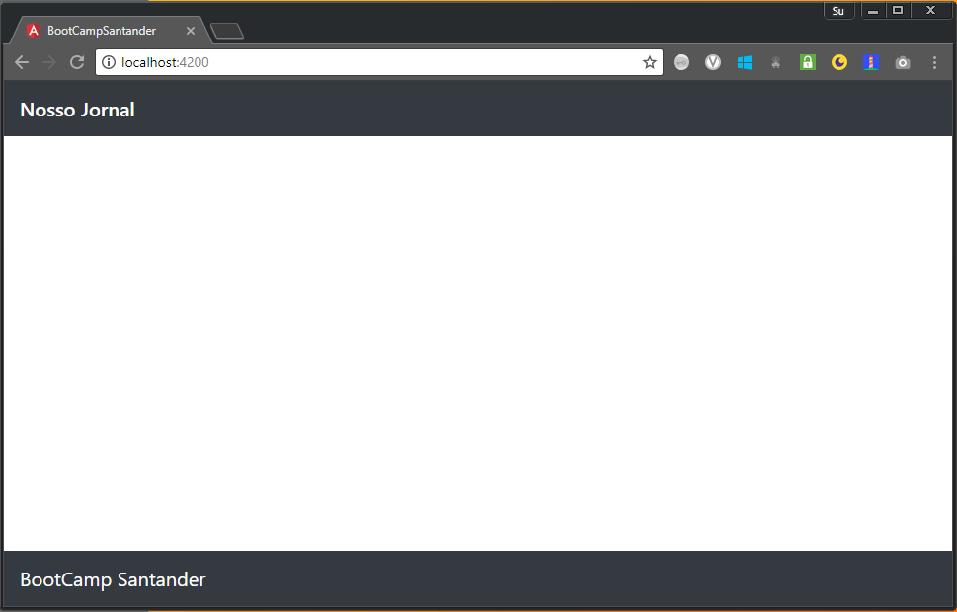
RESULTADO ESPERADO

Slide 88
DIRETIVAS

Slide 89
O QUE SÃO DIRETIVAS?
São funcionalidades que manipulam o comportamento de elementos HTML no DOM.
Qualquer instrução dentro de um template que não sejam instruções HTML é uma diretiva, isso porque essas diretivas afetam a forma como o resultado final do template é entregue para o Browser. Este processo acontece durante processamento do template pelo Angular.
Podemos dividir estas diretivas em algumas categorias:
Componentes – diretivas de template, ou seja quando instanciamos o nosso componente no template, estamos passando uma diretiva para o Angular.
Estruturais – diretivas que criam estruturas html modificando o template, são elas ngFor, ngIf, nfSwitch entre outras.
Atributos – diretivas aplicadas a atributos de elementos HTML.
Apêndice: Lembre-se de verificar o Style Guide para saber mais sobre diretivas.

Slide 90
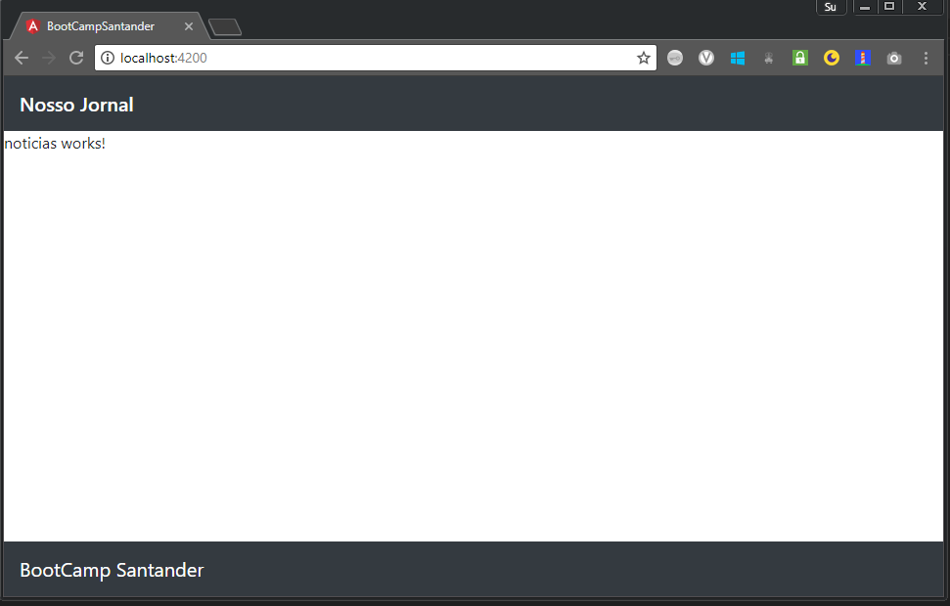
20
MIN
Diretivas de componentes
Para exemplificar melhor a utilização das diretivas de components, vamos criar uma nova aplicação “Nosso Jornal”, que irá conter os componentes topo, rodapé e notícias.
Vamos para o live code!

Slide 91
ngfor
O ngFor serve para criar laços de repetição no elemento no qual foi declarada, como por exemplo ao declararmos na tag HTML, a tag será repedida de acordo com o número de laços.
Exemplo da sintaxe: <taghtml *ngFor=“declararvariavel of nomearray”/>

Slide 92
30
MIN
Utilizando o ngfor
Para exemplificar melhor a utilização da diretiva ngFor vamos criar dentro do “Nosso Jornal” os espaços das notícias.
Para iniciar precisamos criar dentro do componente notícias uma variável do tipo array de strings, que irá receber 4 objetos contendo o título da notícia, somente para o nosso array ter um tamanho de 4.
Agora no template do nosso componente vamos estilizar a nossa notícia, sendo assim vamos criar um container, com uma row e a coluna de tamanho 6, e dentro dessa coluna colocar o jumbotron do bootstrap.
Para criar as 4 notícias, vamos declarar dentro da div da coluna a diretiva ngFor, assim todo o conteúdo desde a div da coluna até o seu conteúdo interno será repetido.
*ngFor=“”
Agora dentro da expressão do ngFor, vamos declarar uma variável que será referente ao loop do array criado no componente.
*ngFor=“let noticia of noticias”
Vamos para o live code!

Slide 93
ngif
O ngIf funciona na mesma base do if…else da programação.
No ngIf podemos ter ou não a condição else.
Caso seja utilizado a condição else, podemos criar com base na referência do else uma outra diretiva chamada ng-template.
A diretiva ng-template funciona como um template mas sem um componente.
Exemplo da sintaxe: <taghtml *ngIf=“expressao; else referencia”/>
<ng-template #referencia></ng-template>

Slide 94
40
MIN
Utilizando o ngif
Para exemplificar melhor a utilização da diretiva ngIf vamos fazer com que ao clicar no botão “Leia Mais” não sejam mostradas as 4 notícias, mas sim uma única noticia.
Para a lógica acontecer devemos criar uma variável do tipo boolean que será iniciada com true e um método que deverá ser chamado no clique do botão alterando essa variável para false.
Ao clicar no botão, vamos esconder a div row, sendo assim na div row temos que colocar a condição para que ela seja mostrada quando for igual a true.
*ngIf=“mostrarNoticia”
No else vamos fazer com que apareça a notícia sozinha e ao clicar no botão da notícia sozinha voltamos a exibir todas as noticias.
Para que este cenário aconteça precisamos adicionar uma referência no else do ngIf e criar um ng-template.
Dentro do template vamos acrescentar uma coluna de 12 com o jumbotron do bootstrap.
No botão da notícia única devemos chamar um método para voltar a nossa variável para true.
Vamos para o live code!

Slide 95
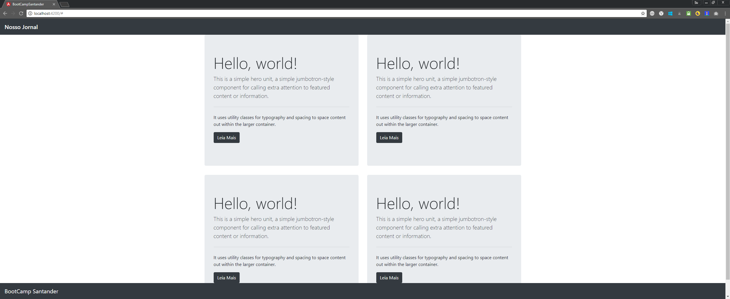
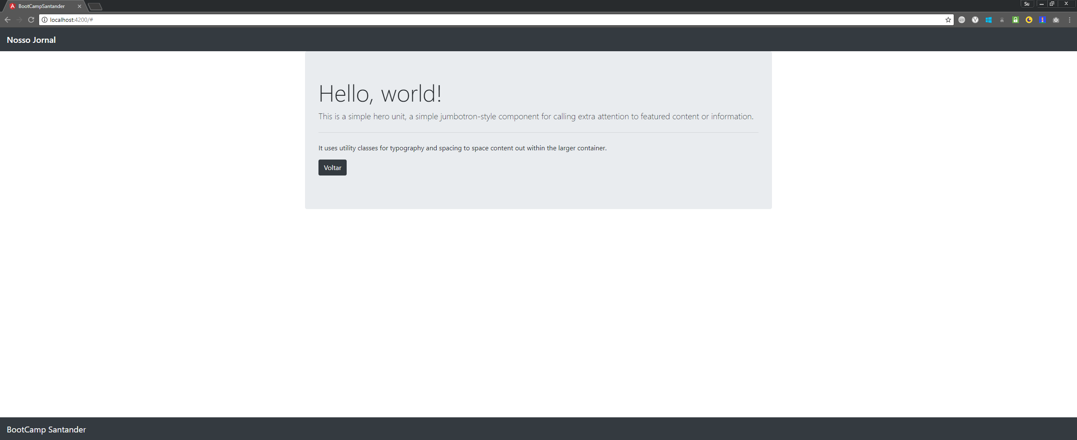
RESULTADO ESPERADO

Slide 96
Event binding

Slide 97
O que é data binding?
É a comunicação entre o HTML(template/view) e a classe(componente).
Essa comunicação também pode ser realizada entre componentes.
No angular existem alguns recursos disponíveis para realizar essa comunicação. São eles:
String Interpolation
Property Binding
Event Binding
Two-Way-Binding
Nesta aula vamos falar sobre Event Binding.

Slide 98
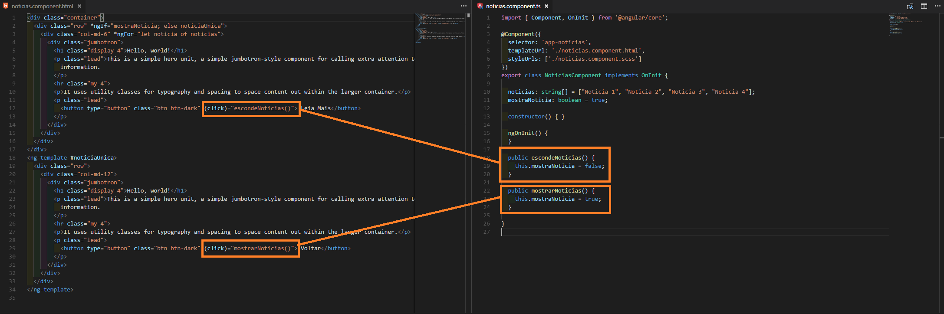
O que é event binding?
É quando atribuimos no HTML um determinado evento junto com uma expressão(função).
Essa função corresponde a um método do componente.
(event) = “expressao”
Exemplo: (click)=“mostraNoticiaUnica()”
Ou seja, o Event Biding serve para capturar eventos do Template e utilizar no componente.

Slide 99
30
MIN
Utilizando o event binding
Para exemplificar o uso do event binding, vamos criar um botão que exibe um alerta no browser.
Primeiro vamos criar um componente chamado alerta.
No template do componente vamos adicionar o large button do bootstrap.
Neste botão vamos adicionar um evento de click.
Para o alerta ser exibido sempre que o botão sofrer o evento de click, vamos criar um método no componente chamado mostrarAlerta, que irá disparar um alert com uma frase.
Após o evento ser criado devemos voltar ao evento do botão e passar para ele o nome do método que será executado no momento que o evento click for acionado.
Vamos para o live code!

Slide 100
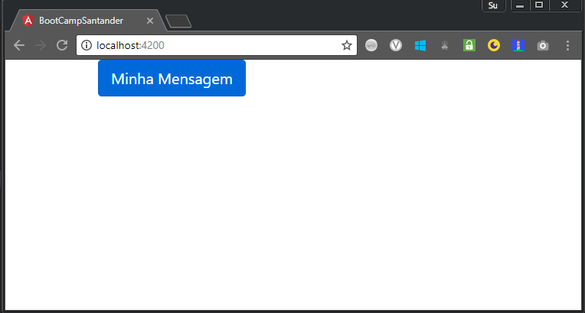
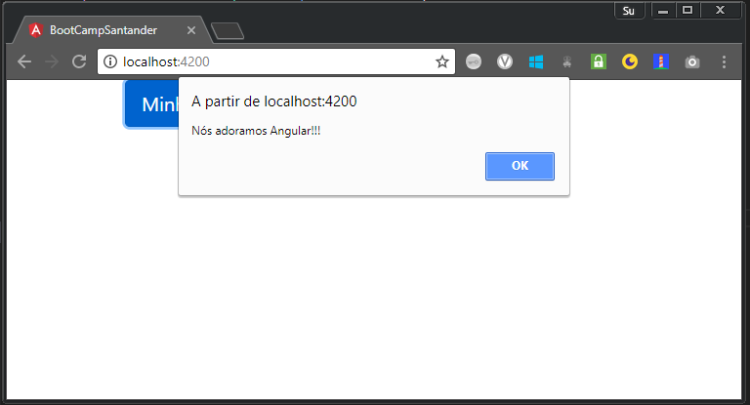
RESULTADOS ESPERADOS

Slide 101
O QUE VIMOS NO TREINAMENTO DE HOJE?
Componentes
Diretivas
Event Binding

Slide 102
3
HS
MÃOS NA MASSA!
Vamos treinar um pouco?
Crie um projeto simples utilizando components, diretivas e event binding.
O projeto será individual.
Tirem suas dúvidas.
Troquem idéias.
Coloquem no github.
E DIVIRTAM-SE!!

Slide 103
Property binding

Slide 104
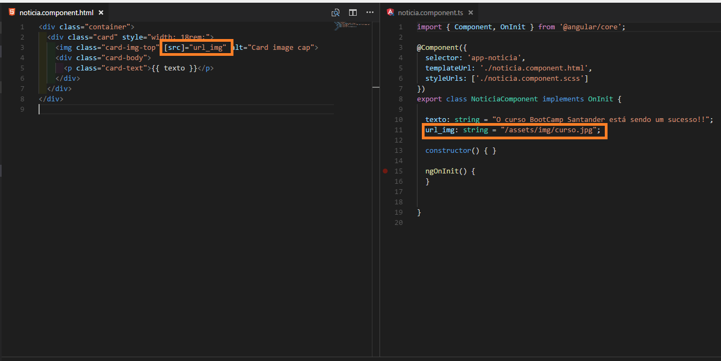
O que é property binding?
É um recurso que faz com que um atributo do HTML tenha seu determinado valor baseado em um atributo do componente.
[property]=“data”
Exemplo: <img [src]=“url_img”/> - neste caso o valor do atributo url_img é atribuido à propriedade src.

Slide 105
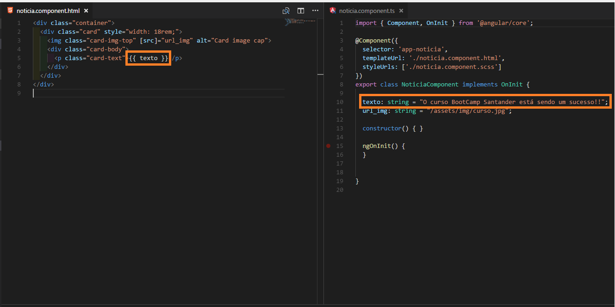
O QUE É STRING INTERPOLATION?
É um recurso que faz com que um atributo do componente seja impresso no template.
Esse recurso permite a inclusão de atributos e expressões em qualquer lugar do nosso template.
{{ data }}

Slide 106
PROPERTY BINDING VS
STRING INTERPOLATION
Não mistrue os métodos.
<img [src]=“{{ url_img }}”> - isso é errado.
O string interpolation diferente do property binding é um método genérico, funciona como um bloco javascript que será interpretado pelo Angular.
Você pode escolher qual dos dois prefere utilizar, porém em casos mais avançados no Angular nós seremos obrigados a utilizar o property binding.

Slide 107
20
MIN
Utilizando
string interpolation
Para exemplificar o uso desses recursos vamos criar a aplicação “Notícia”.
O primeiro passo será criar um componente chamado noticia.
Depois vamos colocar no template do componente o card de imagens do bootstrap.
No componente vamos criar um atributo texto que será do tipo string, esse atributo irá conter o conteúdo da notícia.
Utilizando o string interpolation vamos alterar o texto fixo do card do bootstrap pelo atributo texto.
Vamos para o live code!

Slide 108
15
MIN
Utilizando
Property binding
Agora no componente da notícia vamos criar um atributo chamado url_img que será do tipo string.
Esse atributo irá conter o caminho da imagem da noticia.
Utilizando o property binding vamos atribuir o atributo url_img na propriedade src.
Vamos para o live code!

Slide 109
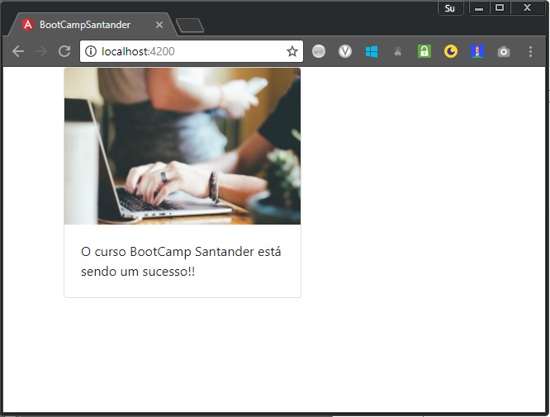
RESULTADOS ESPERADOS

Slide 110
TWO WAY BINDING

Slide 111
O QUE É TWO WAY BINDING?
É o recurso que nos possibilita atualizar ao mesmo tempo Template e o Componente.
Para atualizarmos tanto o Template quanto o Componente devemos utilizar os recursos Property Binding e o Event Binding juntos.
Exemplo: <input type=“text” [value]=“nome” (input)=“atualizaNome($event)”/>
Neste caso o [value]=“nome” é o property binding, ou seja, o value do input está recebendo o valor da variável nome do componente.
E no caso o (input)=“atualizaNome($event)” é o event binding, onde o evento input dispara o método atualizaNome quando há alguma interação no campo texto, e assim atualiza a variável nome.
O $event é responsável por capturar o estado do elemento no DOM no momento que o evento é disparado, assim podemos ter acesso ao value (target.value) do campo para atualizar a nova variável.
Importante lembrar que quando possuímos um $event como parâmetro, devemos receber no nosso método como parâmetro uma variável do tipo Event.

Slide 112
Ngmodel e ngmodelchange
O Angular também possui uma propriedade chamada ngModel, que é a representação de uma entidade, que pode ser um atributo simples como uma string ou até mesmo um objeto.
O ngModel também possui um evento chamado ngModelChange, que fica ouvindo quando o campo é atualizado.
O ngModelChange, não precisa pegar o target.value, pois o angular ja sabe obter o value do evento.
Exemplo: <input type=“text” [ngModel]=“nome” (ngModelChange)=“nome = $event”/>
Esse exemplo tem a mesma funcionalidade do exemplo anterior, a única diferença é não precisar do target.value.
Não podemos esquecer que ao utilizar o ngModule devemos importar no app.module o FormsModule.

Slide 113
Two way binding
Bananas in the box
Todos os exemplos anteriores são considerados two way binding, porém a melhor forma que o denomina é quando utilizamos a sintaxe bananas in the box.
Quando temos um formulário com diversos campos, ficará muito complexo utilizarmos os exemplos anteriores do property binding + event bing ou ngModel + ngModelChange.
Para facilitar a vida do programador, vamos juntar o property binding com o event binding.
Exemplo: <input type=“text” [(ngModel)]=“nome” />
Para lembrar a ordem do [] e (), chamamos essa sintaxe de “Bananas in the box (Bananas na caixa)”, onde os [] lembram a caixa e os () lembram as bananas.

Slide 114
30
MIN
Utilizando o
two way binding
Para exemplificar as 3 formas de utilização de Two Way Binding, vamos criar 3 exemplos simples onde teremos um campo que irá atualizar nosso template.
No primeiro exemplo utilizando o property binding e event binding de formas separadas, vamos criar um componente chamado primeiro.
Na classe do componente vamos criar um atributo nome do tipo string e um método chamado atualizaNome.
Agora no template, vamos utilizar para estilizar, o fluid jumbotron do bootstrap, colocando dentro dele um campo de input com uma saída de string interpolation, e separando-o em uma coluna de tamanho 4.
Neste input vamos utilizar o property binding para atribuir ao value o valor da variável nome.
Desta maneira quando digitamos algo no input nada é mostrado no nosso template.
Ainda no input vamos criar o event binding input que irá disparar o evento atualizaNome.
Agora, precisamos voltar no método atualizaNome e atribuir à variável nome o novo valor.

Slide 115
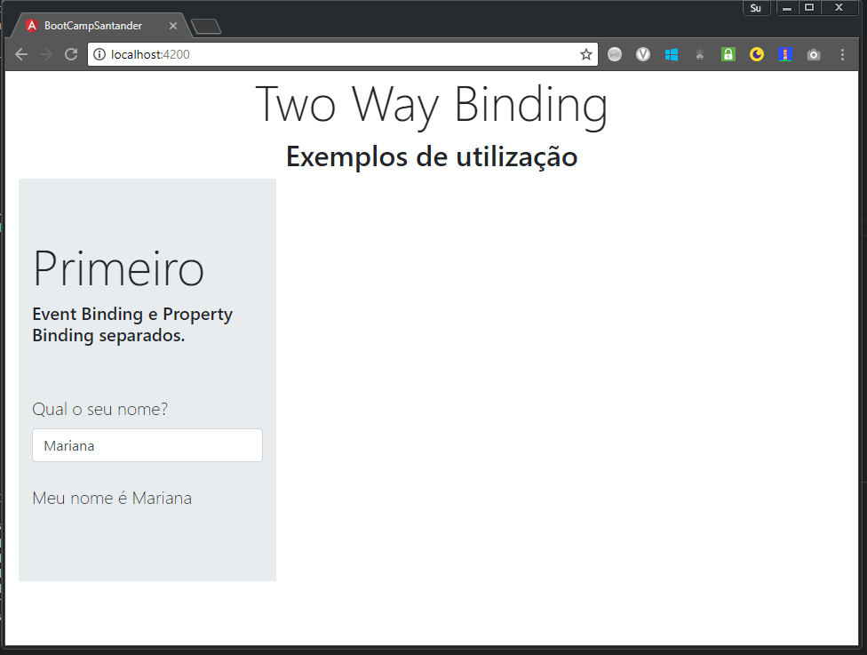
30
MIN
Neste momento quando digitamos o nome no input o template também é atualizado.

Slide 116
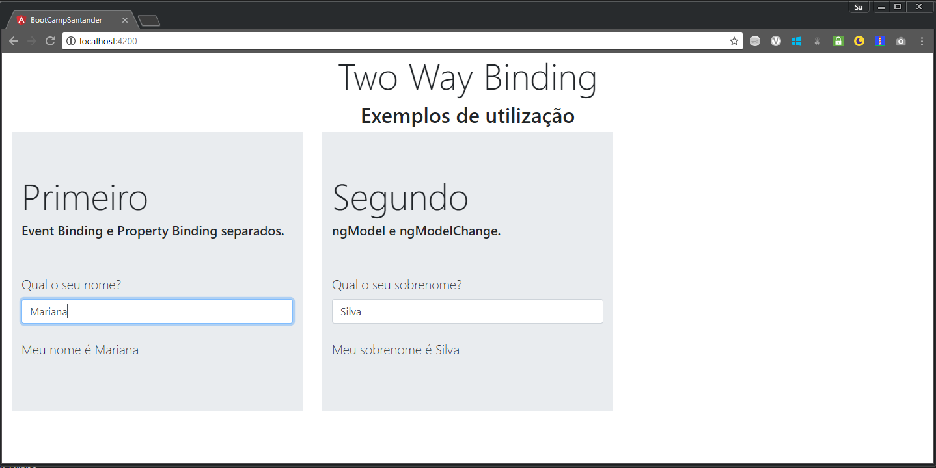
15
MIN
Segundo exemplo
No segundo exemplo utilizando o ngModel e ngModelChange, vamos criar um componente chamado segundo.
Na classe do componente vamos criar um atributo sobrenome do tipo string.
Agora no template, vamos utilizar para estilizar o fluid jumbotron do bootstrap, como feito no exemplo anterior.
Neste input vamos utilizar o ngModel para atribuir ao value o valor da variavel sobrenome.
Desta maneira quando digitamos algo no input nada é mostrado no nosso template.
No input vamos criar o ngModelChange que irá atualizar o sobrenome.
Neste momento quando digitamos o sobrenome no input o template também é atualizado.

Slide 117
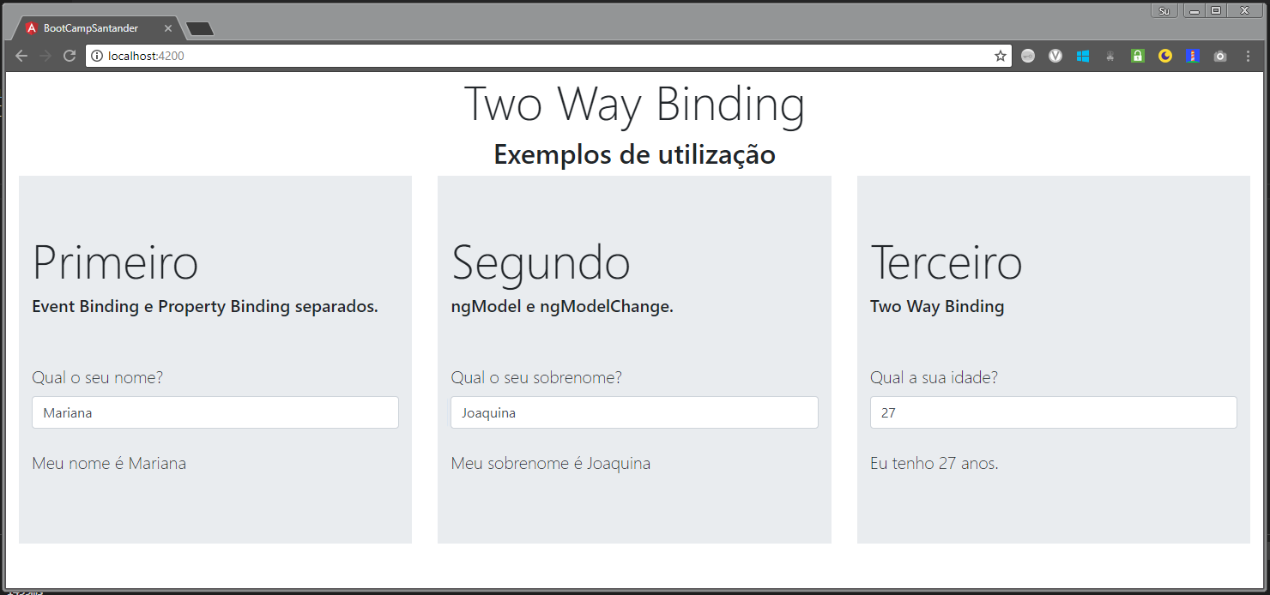
15
MIN
Terceiro exemplo
No último exemplo utilizando o Two Way Binding com a sintaxe facilitadora, vamos criar um componente chamado terceiro.
Na classe do componente vamos criar um atributo idade do tipo number.
Agora no template, vamos utilizar para estilizar o fluid jumbotron do bootstrap, como feito nos exemplos anteriores.
Neste input vamos utilizar o Two Way Binding para atualizarmos o campo idade.
Neste momento quando digitamos a idade no input o template também é atualizado.

Slide 118
RESULTADO ESPERADO

Slide 119
modularização

Slide 120
O que iremos aprender?
O que são Módulos, no Angular
A sessão Import
A sessão declaration
A sessão providers

Slide 121
O que são módulos
Usamos módulos para organizar a aplicação por suas funcionalidades (ex: Cadastro, Painel de Controle, Clientes e etc).
Importamos os módulos conforme vamos precisando deles, isso faz com que o cliente carregue somente o que é necessário do código.
Declaramos nos módulos todos os componentes, diretivas e até mesmo outros módulos que usaremos nele.

Slide 122
Estrutura básica do módulo
import { BrowserModule } from '@angular/platform-browser';
import { NgModule } from '@angular/core';
import { AppComponent } from './app.component';
@NgModule({
declarations: [
AppComponent
],
imports: [
BrowserModule
],
providers: [],
bootstrap: [AppComponent]
})
export class AppModule { }
Repare as três declarações principais usadas em um módulo:
Declarations
Imports
Providers

Slide 123
Declaration
Na seção Declaration colocamos todos os componentes e diretivas que serão usadas nesse módulo. No caso do código abaixo, usaremos AppComponent e LoginComponent, por exemplo.
@NgModule({
declarations: [
AppComponent,
LoginComponent
],
imports: [
BrowserModule,
AutenticacaoModule
],
providers: [LoginService],
bootstrap: [AppComponent]
})
export class AppModule { }
Este módulo poderá usar AppComponent e LoginComponent dentro da View.
<body>
<login-component>
</login-component>
</body>
Neste caso, poderemos usar na View (no HTML) as tags e diretivas declaradas. No exemplo acima, estamos usando o LoginComponent na view.

Slide 124
IMPORTS
Na seção Imports colocamos todos os módulos que serão usados dentro desse módulo. No caso do código abaixo, usaremos BrowserModule e AutenticacaoModule, por exemplo.
@NgModule({
declarations: [
AppComponent,
LoginComponent
],
imports: [
BrowserModule,
AutenticacaoModule
],
providers: [LoginService],
bootstrap: [AppComponent]
})
export class AppModule { }
Este módulo poderá usar os componentes e diretivas dos módulos declarados.

Slide 125
Providers
Na seção Providers colocamos todos os serviços que serão reconhecidos e usados dentro desse módulo. No caso do código abaixo, usaremos LoginService na Injeção de Dependência.
@NgModule({
declarations: [
AppComponent,
LoginComponent
],
imports: [
BrowserModule,
AutenticacaoModule
],
providers: [LoginService],
bootstrap: [AppComponent]
})
export class AppModule { }
LoginService será um serviço neste módulo, usado através de Injeção de Dependência.
export class AppComponent {
constructor(
public loginService: LoginService
) { }
}
Qualquer instância do tipo LoginService agora é instanciado automaticamente como um serviço dentro deste módulo, pois esta classe está dentro dos Providers.

Slide 126
Atividade Prática
30MIN
Vamos praticar os conceitos aprendidos nessa aula.
Vá para a branch “anatomia-fundamentos/modularizacao” do projeto BootCampSantander;

Slide 127
Angular trainning
Anatomia - Avançada

Slide 128
Input e output

Slide 129
O que é Input e Output?
É um recurso do Angular que utiliza as técnicas de Binding para fazer a troca de informações entre os componentes através de Property Binding e Event Binding.
Basicamente ele faz com que seu componente tenha uma propriedade personalizada para ser acessada quando ela for declarada na view de outro componente.

Slide 130
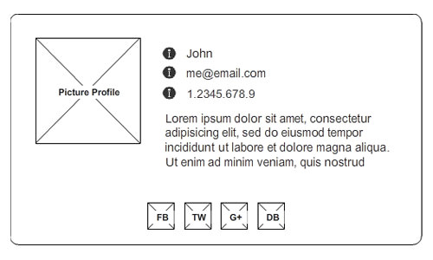
INPUT - Cenário
Pense em uma aplicação no qual você tem uma lista de clientes de um hotel em formato de cartão virtual, com a foto e as informações básicas daquele cliente hospedado.

Slide 131
INPUT - Cenário
Esse cartão virtual É UM COMPONENTE criado no Angular que está sendo repetido com a diretiva de repetição *ngFor.
user-card.component.*

Slide 132
INPUT - Cenário
Cada componente de cartão virtual tem suas devidas informações de acordo com a iteração na lista de clientes hospedados.
Marcio da Silva
Maria Luiza
Ana Clara
Joel Brandão

Slide 133
INPUT - Cenário
Como você faz para transferir, em cada componente, a informação do cliente na iteração da lista?
Aí é que usamos o Input!

Slide 134
INPUT
Um Input SEMPRE receberá uma informação de um componente pai através de Property Binding;
Um Input SEMPRE será implementado na controller do componente filho (o componente que irá receber a informação do componente pai) através do decorador @Input() encontrado na biblioteca @angular/core sendo sempre necessário importá-lo antes de usar;
Um Input pode receber qualquer valor seja ele um objeto, uma string, um número ou qualquer outro tipo de variável – desde que você declare o tipo;
A sintaxe do Input é: @Input(‘<nome_da_propriedade>’) <variável>: <tipo>;
O <nome_da_propriedade> é um atributo opcional, e se não for informado, a propriedade é acessada externamente com o nome da variável que será declarado, do contrário, o valor do atributo <nome_da_propriedade> será o nome da variável pra acesso externo;

Slide 135
INPUT
Implementação do decorador Input no componente filho (usuário-card.component.ts | usuário-card.component.html):
import { Component, Input } from '@angular/core';
@Component({
selector: 'usuarioCard',
templateUrl: 'usuario-card.component.html'
})
export class UsuarioCardComponent {
@Input()
public nome: string;
constructor() { }
}
<div class="card">
<img
src="userImg.png"
alt="Imagem do usuário"
class="card-photo">
<p class="card-nome">{{ nome }}</p>
</div>
Dessa forma o componente já pode receber variáveis quando ele for declarado no HTML da página pai!

Slide 136
INPUT
Passando o nome do cliente para o card da lista (lista-usuarios.component.html):
import { Component } from '@angular/core';
@Component({
selector: 'listaUsuarios',
templateUrl: 'lista-usuarios.component.html'
})
export class ListaUsuariosComponent {
public usuarios = [
'João da Silva',
'Clarice Barbosa',
'Mariana Barros'
];
constructor() { } }
<usuarioCard
*ngFor="let usuario of usuarios“ [nome]="usuario">
</usuarioCard>
Note que agora temos uma propriedade personalizada para o nosso componente.
No Input, SEMPRE passamos a informação para o componente filho via PROPERTY Binding.

Slide 137
INPUT
Lembre-se:
Um Input SEMPRE se comunica através de Property Binding.

Slide 138
OUTPUT - Cenário
Ainda no cenário do Hotel, imagine que cada vez que você clicar no botão “Checkout”, o componente pai precise mostrar uma caixa de diálogo de confirmação da ação exibindo os dados do cliente nessa caixa de diálogo.
Checkout

Slide 139
OUTPUT - Cenário
Ao confirmar a caixa de diálogo, o cliente sairá da lista de hospedados.
EXCLUÍDO!

Slide 140
OUTPUT - Cenário
Assim como no Input, como fazemos para que o componente filho passe uma informação para o componente pai fazer o checkout do cliente?
Através do Output!

Slide 141
OUTPUT
Um Output SEMPRE receberá um método de callback de um componente pai através de Event Binding <– Repare que não é mais Property Binding, como no Input.
Um Output SEMPRE será implementado na controller do componente filho (o componente que irá receber a informação do componente pai) através do decorador @Output() encontrado na biblioteca @angular/core sendo sempre necessário importá-lo antes de usar;
Um Output pode receber como parâmetro somente um método de callback já implementado no componente pai para que ele possa chamar esse método quando um evento ocorrer – como o clique do botão “Checkout”;
A sintaxe do Output é: @Output(‘<nome_da_propriedade>’) <variável>: <tipo>;
O <nome_da_propriedade> é um atributo opcional. Se não for informado, a propriedade é acessada externamente com o nome da variável que será declarado, do contrário, o valor do atributo <nome_da_propriedade> será o nome da variável pra acesso externo;
O tipo de uma variável decorada com Output sempre tem que ser um EventEmitter;

Slide 142
OUTPUT
Implementação do decorador Output no componente filho (usuário-card.component.ts | usuário-card.component.html):
import { Component, Output, Input } from '@angular/core';
@Component({
selector: 'usuarioCard',
templateUrl: 'usuario-card.component.html'
})
export class UsuarioCardComponent {
@Input()
public nome: string;
@Output()
public checkoutEvent = new EventEmitter<string>();
constructor() { }
public btCheckoutClick() {
this.checkoutEvent.emit(this.nome);
}
}
<div class="card">
<img
src="userImg.png"
alt="Imagem do usuário"
class="card-photo">
<p class="card-nome">{{ nome }}</p>
<button
class="checkout-button"
(click)="btCheckoutClick()"> Checkout</button>
</div>
Ao clicar no botão Checkout, ele irá chamar o método emit do EventEmitter passando o nome como parâmetro para ele.

Slide 143
OUTPUT
Passando o nome do cliente para a lista (componente pai) (lista-usuarios.component.html):
import { Component } from '@angular/core';
@Component({
selector: 'listaUsuarios',
templateUrl: 'lista-usuarios.component.html'
})
export class ListaUsuariosComponent {
public usuarios = [
'João da Silva',
'Clarice Barbosa',
'Mariana Barros'
];
public confirmarCheckout(clienteNome: string) {
window.confirm(`Fazer o checkout do cliente ${clienteNome}?`);
}
constructor() { } }
<usuarioCard
*ngFor="let usuario of usuarios"
[nome]="usuario"
(checkoutEvent)="confirmarCheckout($event)"
></usuarioCard>
Note que agora temos um EVENTO personalizado para o nosso componente.
No Output, SEMPRE passamos a informação para o componente pai via EVENT Binding.

Slide 144
INPUT / OUTPUT
Lembre-se:
Um Input SEMPRE se comunica através de Property Binding;
Um Output SEMPRE se comunica através de Event Binding;

Slide 145
Atividade Prática
1H30MIN
Vamos praticar os conceitos aprendidos nessa aula.
Vá para a branch “anatomia-avancada/input-output” do projeto BootCampSantander;

Slide 146
Serviços

Slide 147
O que iremos aprender?
Conceito prático de API
A classe HttpClient do Angular
Injeção de Dependência do Angular
Promise
Observable (programação reativa)

Slide 148
Conceito de API
Pense em API como um conjunto de rotinas para acessar e integrar sistemas na Web. Exemplos práticos de API são:
Serviços de consulta de CEP online
Serviço de envio e consulta de Nota Fiscal Eletrônica
Serviço de mapas e localização
Entre outros...

Slide 149
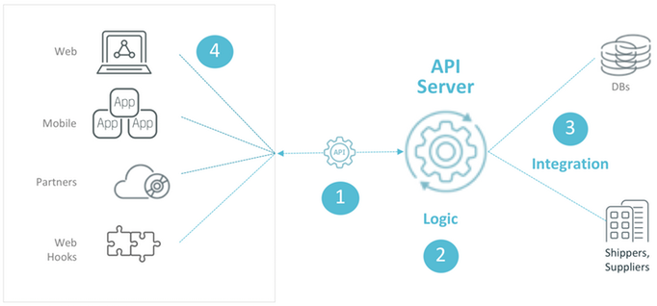
Conceito de API

Slide 150
Conceito de API
No Angular usamos a classe HttpClient do @angular/common/http para fazer requisições REST. Com ela podemos fazer requisições com os verbos Http (Get, Put, Post, Delete e etc...).
Para usar o HttpClient, precisamos injetar o serviço HttpClient, então teremos primeiro que entender como funciona injeção de dependência no Angular.

Slide 151
Injeção de Dependência no Angular
Injeção de dependência é usado para abaixar o nível de acoplamento entre os módulos, passando apenas a instância de um objeto para outro dependente dele.
No Angular o conceito não é diferente, então veremos isso sendo implementado na prática com o serviço de HttpClient.
Iremos agora fazer a injeção do serviço HttpClient do Angular.

Slide 152
Injeção de Dependência no Angular
Para declararmos um serviço em uma classe do Angular, temos que declarar ele como público em seu construtor:
import { Component } from '@angular/core';
import { HttpClient } from '@angular/common/http';
@Component({
selector: 'app-root',
templateUrl: './app.component.html',
styleUrls: ['./app.component.scss']
})
export class AppComponent {
constructor(
public httpClient: HttpClient
) { }
public executarChamadaGet() {
return this.httpClient.get('sua_url_aqui');
} }
Uma vez declarado no construtor com o tipo da classe do serviço, já é possível ter acesso aos métodos que aquele serviço oferece.
MAS AINDA NÃO É POSSÍVEL EXECUTAR O SERVIÇO.
É necessário mais um passo.

Slide 153
Injeção de Dependência no Angular
Apesar de importarmos o serviço HttpClient, declararmos ela na classe do componente e acessarmos seus métodos, não conseguimos usar ela.
Temos que pedir para o Angular instanciar esse serviço no módulo para usarmos a mesma instância em todas as classes.
Daí, temos que declarar o serviço no Provider do nosso módulo, pois o Provider é responsável por fazer essa instanciação.

Slide 154
Injeção de Dependência no Angular
No módulo que estamos usando essa classe, temos que declarar os providers – que no caso do módulo de HttpClient já estão implementados:
import { BrowserModule } from '@angular/platform-browser';
import { NgModule } from '@angular/core';
import { FormsModule } from '@angular/forms';
import { HttpClientModule } from '@angular/common/http';
import { AppComponent } from './app.component';
@NgModule({
declarations: [
AppComponent
],
imports: [
BrowserModule,
FormsModule,
HttpClientModule
],
providers: [],
bootstrap: [AppComponent]
})
export class AppModule { }
Dentro do módulo HttpClientModule já tem o HttpClient em seu provider e por isso não é necessário repetir aqui em nosso módulo.
Mas caso fosse outro serviço, seria necessário colocar o serviço em nosso array providers.
Agora o serviço já funcionará em todas as classes desse módulo que a usarem.

Slide 155
A classe HttpClient do Angular
É uma classe para requisições REST
Ele implementa os verbos HTTP (GET, PUT, POST, DELETE e etc)
Toda requisição retorna um observador ou uma promessa (Observables ou Promises)
Todas as requisições são assíncronas, sendo necessário sempre informar uma função de Callback para o retorno da requisição

Slide 156
A classe HttpClient do Angular
Como fazer uma requisição com o serviço HttpClient:
Requisição GET:
public fazerRequisicao() {
return this.http.get('sua_url_aqui');
}
O verbo DELETE é nesse mesmo formato, precisando apenas da URL, sem dados no corpo da requisição.
Requisição POST:
public fazerRequisicao() {
return this.http.post('sua_url_aqui', dados_post_enviar);
}
O verbo PUT é nesse mesmo formato, podendo informar a URL e dados do corpo da requisição.

Slide 157
A classe HttpClient do Angular
O que estes métodos do serviço HttpClient retornam?
Eles retornam um Observable. Estes também têm o comportamento de uma Promise, mas eles implementam recursos reativos.
Um exemplo de serviço reativo que implementa Observables é o AngularFire 2, biblioteca de acesso ao Firebase 2, da Google. Na página https://github.com/angular/angularfire2 há todo o passo-a-passo de uso no Angular.

Slide 158
Promises
Promises são promessas de retorno de uma chamada assíncrona. Ela geralmente é utilizada como retorno de uma chamada HTTP.
Toda Promise tem dois call-backs: then e catch.
O then ocorre quando uma chamada é bem-sucedida.
O catch ocorre quando houver um erro no processamento da chamada.

Slide 159
Promises
Exemplo do uso de uma Promise baseada no get do HttpClient:
Requisição GET:
public fazerRequisicao() {
return this.http.get('sua_url_aqui').toPromise();
}
Como o retorno padrão do HttpClient é uma Observable, precisamos converter para Promise.
Escutar o retorno:
this.fazerRequisicao()
.then((retorno) => {
// Retorno da requisição
})
.catch((erro) => {
// Tratar o erro aqui
});
Com o retorno de Promise, podemos implementar o call-back then e catch.

Slide 160
Observables
Observables (ou observáveis) são objetos que ficam “escutando” o retorno de uma chamada assíncrona. Ele também é utilizado em chamadas HTTP, mas pode ser utilizado em outros serviços como RTDB (Real-Time Database).
Você se “inscreve” na escuta de um observable através do método Subscribe.
O método Subscribe recebe três call-backs como parâmetro:
Next event: Quando ocorre uma resposta da requisição que está sendo escutada
Error event: Quando ocorre um erro na resposta da requisição
Complete event: Quando o observable completa e encerra a requisição

Slide 161
Observable
Exemplo do uso de um Observable baseado no get do HttpClient:
Requisição GET:
public fazerRequisicao() {
return this.http.get('sua_url_aqui');
}
Como o retorno padrão do HttpClient é uma Observable, não precisamos converter para Promise utilizando toPromise().
Escutar o retorno com Observable:
this.fazerRequisicao().subscribe(
(resposta) => {
// Resposta da requisição
},
(erro) => {
// Detalhe do erro
},
() => {
// Evento de finalização
}
);
Implementação das três funções de call-back a serem executadas em cada evento onde a primeira e a segunda recebem um parâmetro em sua chamada, mas a terceira não.

Slide 162
Observables
ATENÇÃO!
Sempre que você fizer um Subscribe em um Observable, atente-se em fazer o Unsubscribe quando não precisar mais reagir aos eventos para evitar vazamento de memória (Memory Leaks).

Slide 163
Atividade Prática
1H
Vamos praticar os conceitos aprendidos nessa aula.
Vá para a branch “anatomia-avancada/serviços-api-di-promises” do projeto BootCampSantander;

Slide 164
rotas

Slide 165

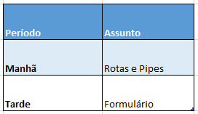
Agenda
Anatomia Avançada – Parte 2

Slide 166
Rotas - Definição
A Rota é o acesso a cada link da página.
Quando um link é selecionado, o componente é carregado para construir a página.

Slide 167
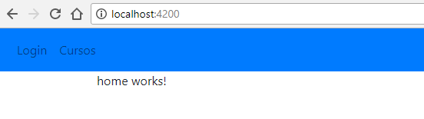
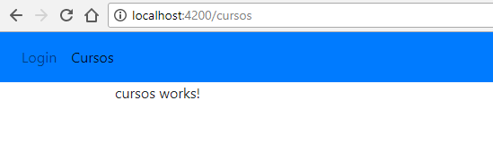
Rotas - Definição
Vamos ao exemplo com uma página principal com as opções de Login e Cursos;
Ao iniciar a página principal, o componente Home é renderizado;
Página Principal
Ao selecionar Cursos, o componente de Curso é renderizado;
Link Cursos Selecionado

Slide 168
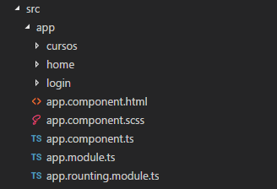
40
MIN
Rotas – como configurar uma rota simples
Deve ser criado um arquivo para o controle das rotas, chamado de rounting, esse arquivo possui basicamente o caminho e a referência ao objeto que deve ser carregado.
No componente, o arquivo de HTML deve ser inserido a tag <router-outlet>.

Slide 169

Rotas – configuração de rotas simples
Agora vamos criar a tela com rotas simples.
Primeiro vamos criar um novo projeto com 3 componentes:
ng g c home
ng g c login
ng g c cursos

Slide 170

Rotas – configuração de rotas simples
Criar o arquivo de rotas - app.rounting.module.ts
appRouters é a variável responsável pela definição das Rotas.
forRoot define que esse é o módulo principal e que deve carregar as informações conforme a variável appRouters.
appRoutingModule é a definição do nome da classe de rota;

Slide 171

Rotas – configuração de rotas simples
Alterar arquivo de módulo com a configuração da Rota.
appRoutingModule deve ser importado para o módulo.

Slide 172

Rotas – configuração de rotas simples
No arquivo html do componente;
Vamos criar o html com as opções do Menu;
No nosso exemplo vamos utilizar as classes do Bootstrap;
routerLink define o link a ser executado ao selecionar a opção do Menu;
routerLinkActive é a classe CSS que será chamada ao ativar o link.
router-outlet é onde o componte selecionado será renderizado.

Slide 173
Rotas – configuração de rotas simples
Ao subirmos a aplicação, o componente Home é renderizado.
Página Principal
Ao selecionar Cursos, o componente de Curso é renderizado.
Link Cursos Selecionado

Slide 174

Rotas – O que são rotas filhas
São rotas que estão abaixo da Rota Principal;
Neste exemplo temos o componente curso renderizado e abaixo o componente de curso form.

Slide 175

40
MIN
Rotas – criação de rota filha
Vamos criar 2 componente, dentro do componente de curso
ng g c cursos/cursoForm --module app
ng g c cursos/cursoDetalhe --module app

Slide 176

Rotas – criação de rota filha
Alterar o app.routing.module.ts incluido as rotas filhas que serão carregas.
Children que define os componentes que devem ser carregados pelas rotas filhas.

Slide 177

Rotas – criação de rota filha
Alterar o HTML do componente de cursos (cursos\cursos.component.html)
Incluindo a tag router-outlet para renderizar os componentes filhos.

Slide 178
Rotas – criação de rota filha
Ao subirmos a aplicação, selecionamos o link de Curso e alteramos o link para Novo
Os dois componentes(curso e curso Form) são renderizados.
A rota filha é utilizada para carregar dois componentes, e conforme o exemplo, primeiro a lista de curso(cursos works) e abaixo uma outra tela para inserir um novo curso (curso-form works)

Slide 179



Rotas – Lazy Loading - Definição
E o carregamento sob demanda para melhoria de perfomance da aplicação.
A aplicação deve ser divida em módulos, pois ao navegar pela rota o módulo será carregado.
Cursos.module.chunk.js carregado após a seleção do link de Cursos.

Slide 180

40
MIN
Rotas – Lazy Loading
Vamos começar refatorando o código que desenvolvemos criando o módulo de cursos.
ng g m cursos --routing
O parâmetro routing cria também o arquivo de rotas.

Slide 181

Rotas – Lazy Loading
Vamos alterar os módulos criados;
Primeiros vamos alterar o cursos.module.
Incluir os componentes do curso.

Slide 182

Rotas – Lazy Loading
Agora alterar o módulo principal (app.module.ts).
Vamos remover os componentes de curso.

Slide 183

Rotas – Lazy Loading
Agora os arquivos de rotas.
O cursos-routing.module.ts deve ser alterado incluido as rotas de curso.
o path principal deve ficar vazio.

Slide 184

Rotas – Lazy Loading
Alterar o app.routing.module.ts para carregar o módulo de cursos via Lazy Loading.
loadChildren referência o Modulo de Cursos.

Slide 185
Rotas – Lazy Loading - Definição
Ao executar a aplicação, o arquivo main.bundle.js será carregado com o código da aplicação.
Cursos.module.chunk.js será carregado somente após a seleção do link de Cursos.

Slide 186
Rotas
Quais as dúvidas?
Rotas Simples
Rotas Filhas
Lazy Loading

Slide 187
formulário

Slide 188
Agenda
Anatomia Avançada – Parte 2

Slide 189
Formulário - Definição
Formulários são essenciais para qualquer aplicação web, pois sempre precisaremos criar telas para obter alguma entrada de dados de usuário;
O angular possui uma série de controles para nos ajudar com essa tarefa.
Existem duas formas que o angular pode utilizadar para trabalhar com formulários:
Template Driven (Orientado a template) –formulário é criado e configurado no HTML
Data Driven (Orientado a dados ou Reativo) – formulário é criado programaticamente utilizando DOM/HMTL.
São dois paradigmas arquitetônicos diferentes, com suas próprias vantagens e desvantagens.

Slide 190

Formulário
Para detalhar os conceitos vamos criar um “Cadastro de Alunos”.
Primeiro com formulário template (template Driven) e depois com formulário Reativo (data driven).

Slide 191
Formulário – Template Driven - Definição
Formulários criados e configurado no HTML
Valores do form são submetidos com ngSubmit
Usando os atributos do HTML 5 para construir o formulário.
Devemos criar variável local e passar a referência do formulário para um método que será responsável por submeter via função typescript.
Validações são feitas
no template HTML
Todo tipo de validação, como por exemplo os campos obrigatórios, tamanho mínimo e máximo.

Slide 192

Formulário – Template Driven
60
MIN
Vamos iniciar criando o componente para o Template Driven
ng g c form-template-driven
Agora vamos alterar HTML do componente app.component.html colocando o seletor do novo componente criado.

Slide 193

Formulário – Template Driven
Agora vamos construir um formulário HTML padrão, e utilizar as classes do bootstrap.
Com o título “Cadastro de Alunos” e os campos Nome, Email e o Botão Gravar.

Slide 194

Formulário – Template Driven
Para tratamento de formulário deve ser incluido no app.module.ts o FormsModule, que contém as diretivas de tratamento de Formulários.

Slide 195

Formulário – Template Driven
Vamos voltar ao HTML e colocar as diretivas de controle de formulário do Angular.
Criar variável local #f e ligar a diretiva ngForm, assim o Angular vai gerenciar o formulário.
ngSubmit para escutar o evento de submit, chamando uma função do componente.
ngModel para associar cada input com o campo definido no componente. (também é necessário o name no input)

Slide 196

Formulário – Template Driven
No componente form-template-driven.component.ts incluir os objetos referenciados pelo HMTL.
Criar o objeto Usuario com Nome e Email.
A função onSubmit.

Slide 197

Formulário – Template Driven
Validação de campos do Formulário
Ao consultarmos a documentação do angular (http://angular.io)
E acessarmos a opção DOCS, API e informar os filtros Directive e validator, temos as diretivas de validações do angular para formulário.

Slide 198

Formulário – Template Driven
Vamos implementar no HTML as validações de formulário.
Nome obrigatório (required).
E-mail obrigatório e válido.

Slide 199

Formulário – Template Driven
Vamos exibir mensagem dos campos que estão inválidos.
Criar variável em cada input com o ngModel (#nome=ngModel, #email=ngModel)
Criar div para exibir a obrigatoriedade do campo;
Utilizando o ngIF para exibir somente se o campo não é valido (valid) e já teve foco (touched);
Aplicando a classe alert do Bootstrap para exibir mensagem em vermelho.

Slide 200

Formulário – Template Driven
Vamos testar o formulário.
Ao realizar o foco em cada um dos campos e não preencher ou o email está inválido. Será exibido mensagem da obrigatóriedade.

Slide 201
Formulário – Definição – Data Driven (Reativo)
60
MIN
Formulários criados e configurado no componente
Valores do form não é obrigatório submeter com ngSubmit
Fica apenas a estrutura básica no HTML. Exemplo: campos de input, select e etc.
Pode ser um evento no clique de um botão no formulário para submeter.
Validações são feitas
no componente
Todo tipo de validação é feita chamando uma função no typescript do componente.

Slide 202

Formulário – Data Driven (Reativo)
Vamos começar criando o componente para o formulario Data Driven
ng g c form-data-driven
Agora vamos alterar o HTML do componente app.component.html colocando o seletor do novo componente criado. E também comentado o seletor do componente do template driven.

Slide 203

Formulário – Data Driven (Reativo)
Para tratamento de formulário reativo deve ser incluido no app.module.ts o ReactiveFormsModule, que contém as diretivas de tratamento desse tipo de Formulário.

Slide 204

Formulário – Data Driven (Reativo)
Agora vamos no componente form-data-driven.component.ts
Criar variável Formulário do tipo FormGroup (essa variável vai representar nosso formulário);
Excluir a variável usuario;
No constructor injetar a variável do tipo FormBuilder;
No onSubmit vamos retirar o parâmetro Form;
ngOnInit para criar os campos associados ao formulário (usando a variável formulário).

Slide 205

Formulário – Data Driven (Reativo)
Agora vamos copiar o HTML que foi criado no Template Driven e realizar as alterações.
Form
retirar a declaração da variável #f='ngForm’;
Colocar a diretiva formGroup;
No submit retira o parametro f.
Inputs
remover validações(required), ngModel, e a declaracao da variavel;
formControlName para associar o html ao campo no componente.
Validações
Deixar vazio o NgIf.

Slide 206

Formulário – Data Driven (Reativo) - Validações
Vamos começar pelo componente.
Validators
A validação é feita no formBuilder;
Colocando as validações Required e email.
Criar função verificaValidTouched para verificar se campo está inválido e teve foco. Para ser utilizado pelo ngIF do HTML.

Slide 207

Formulário – Data Driven (Reativo) - Validações
Vamos alterar o HTML.
Input
Chamar a função verificaValidTouched e passar o nome do campo a ser validado.

Slide 208
Formulário – Data Driven (Reativo)
Vamos testar o formulário.
Ao realizar o foco em cada um dos campos e não preencher ou o email está inválido. Será exibido mensagem da obrigatóriedade.

Slide 209
formulário
Quais as dúvidas?
Formulário Template Driven
Formulário Data Driven

Slide 210
Pipes

Slide 211
Agenda
Anatomia Avançada – Parte 2

Slide 212
Pipes - Definição
Pipe é a maneira elegante de realizarmos transformações no Angular.
É utilizado para transformamos um valor, por exemplo para maiúsculo, e depois mostrar no template.
Pipe Maiúsculo
Texto
TEXTO

Slide 213

Pipes - Definição
Ao consultarmos a documentação do angular (http://angular.io);
E acessarmos a opção DOCS, API e informar no filtro o Type Pipe;
Temos os pipes do angular.

Slide 214


20
MIN
Pipes - utilizando
Vamos criar um novo componente.
ng g c exemplos-pipe
E no app.component.html vamos colocar o nosso componente criado.

Slide 215

Pipes - utilizando
Vamos criar um exemplo de uma página com exibição de informações de um livro.
Primeiro vamos editar o componente exemplos-pipe.components.ts
Criar um objeto Livro com informações.

Slide 216


Pipes - utilizando
Vamos construir o HTML de exibição.

Slide 217

Pipes - utilizando
Vamos utilizar no HTML os pipes para formatar as informações.
Converte para maiúsculo;
Formata Número;
Formata Moeda;
Formata Data.

Slide 218

Pipes - utilizando
Para a formatação de moeda, temos que alterar o app.module.ts colocando a localização do Brasil.

Slide 219

Pipes - utilizando
Ao executarmos a aplicação é exibido as informações com as formatações que os Pipes realizaram.

Slide 220

20
MIN
Pipes – criando um Pipe
Também é possivel customizar para criarmos um novo Pipe.
ng g p camel-case
Recebe 2 parametros
Valor
Parametros
Seletor do type;
Implementação da interface PipeTransform
Lógica para realizar o camel case

Slide 221

Pipes – criando um Pipe
Vamos alterar o HTML incluindo o pipe de camelCase.

Slide 222

Pipes – criando um Pipe
Ao subirmos a aplicação o título é formatado com camel case.

Slide 223
pipes
Quais as dúvidas?
Pipe Angular
Pipe Customizado

Slide 224
apêndice

Slide 225
Style Guide e Best Pratices
https://angular.io/guide/styleguide
https://github.com/johnpapa/angular-styleguide
https://cli.angular.io/
https://angular.io/
Cursos
https://loiane.training/course/angular/
https://www.udemy.com/curso-de-desenvolvimento-web-com-es6-typescript-e-angular-4
Podcast
Angular: Passado, Presente e Futuro: https://www.youtube.com/watch?v=g5KC7kRPotk
Meetup
https://www.meetup.com/pt-BR/AngularJS-Sao-Paulo/
GitHub Curso
https://github.com/BootCampAvanSanAnder

Slide 226
Copy Deck
https://copywritematters.com/copywriting-copy-decks/
Blueprint
Um pacote simples para criar layouts de página reutilizáveis ​​para projetos Angular: https://www.npmjs.com/package/ng-blueprint
Reatividade
https://www.reactivemanifesto.org
http://reactivex.io

Slide 227
Bootcamp
SANTANDER

